Slide 1
Основные понятия ML

Slide 2
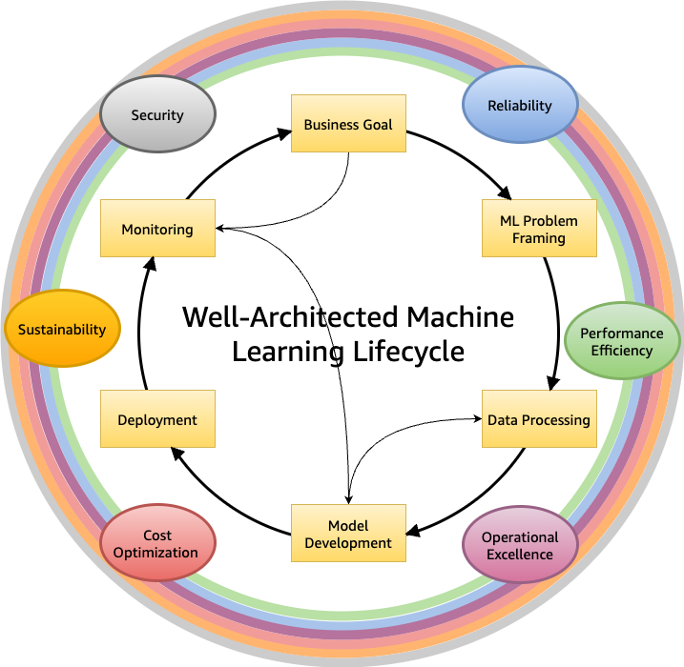

Slide 3
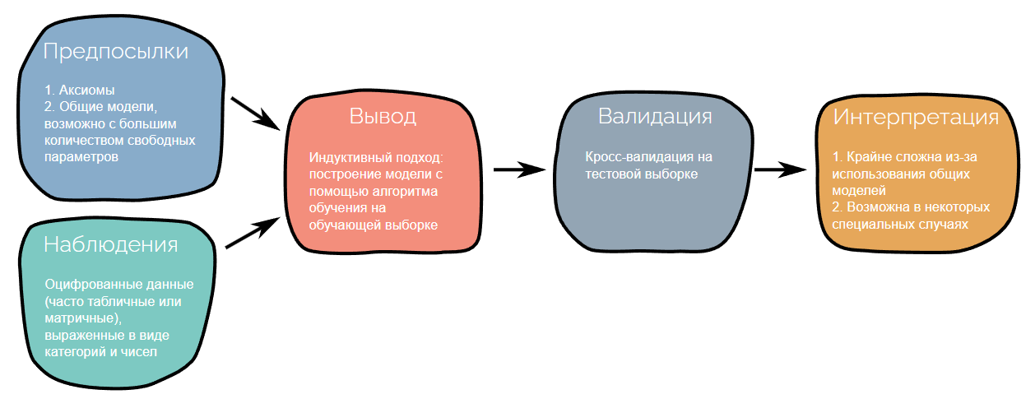
Чуть более формально

Slide 4
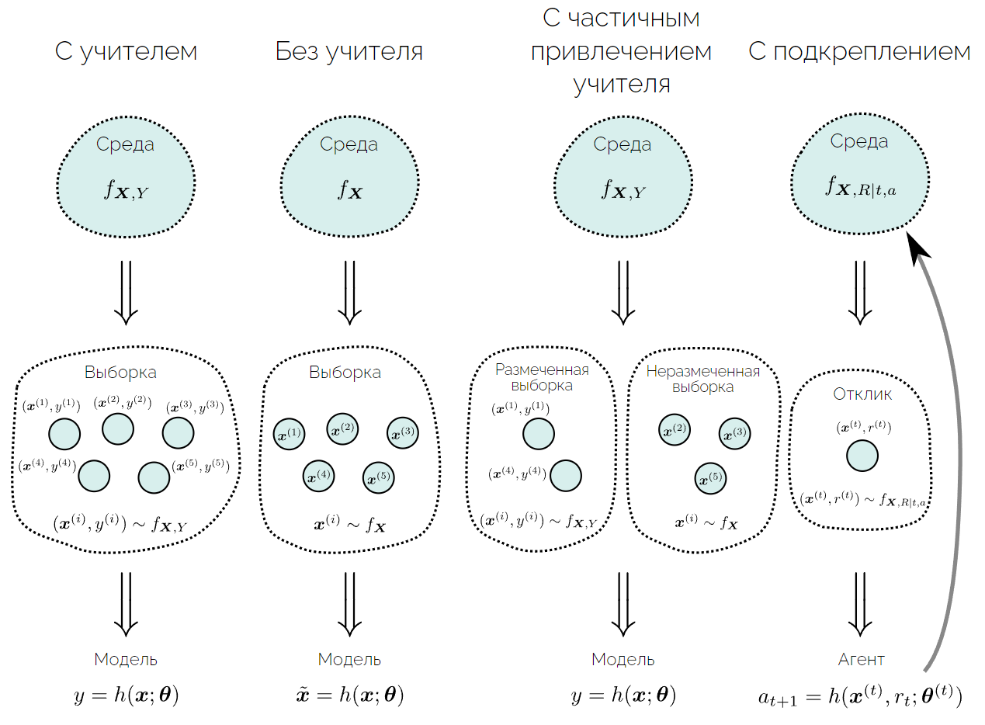
Виды обучения

Slide 5
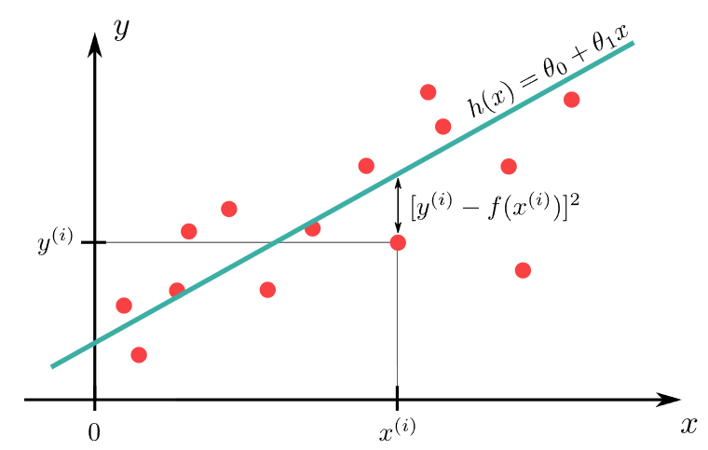
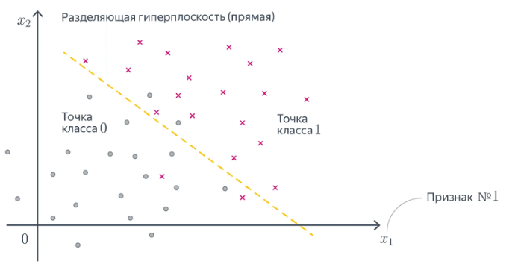
Простейшая модель
Для регрессии
Для классификации

Slide 6
Как проверять?
Уровень продукта
бизнес-метрики
Уровень системы
Перфоманс метрики
Метрики качества данных
Онлайн-метрики
Уровень обучения
Оффлайн метрики

Slide 7
Функции потерь
MAE
MSE
…
Чем отличается функция потерь от метрики?

Slide 8
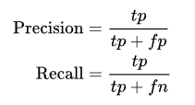


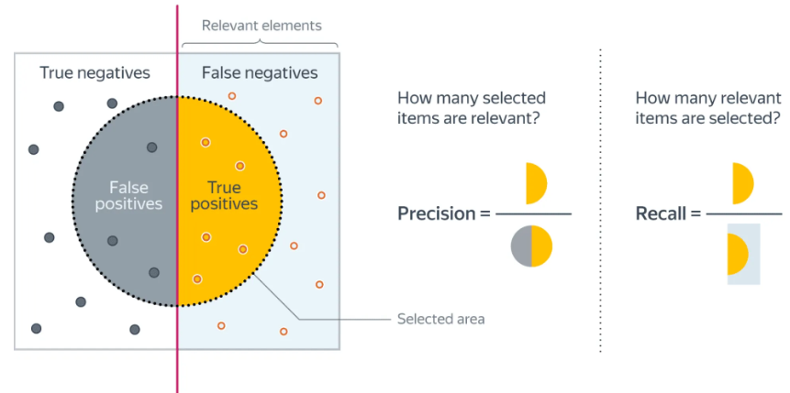
Метрики качества классификации

Slide 9
Как и где считать метрики
Train
Train
Test
Train
Val
Test

Slide 10
Кросс-валидация (Cross-validation)

Slide 11
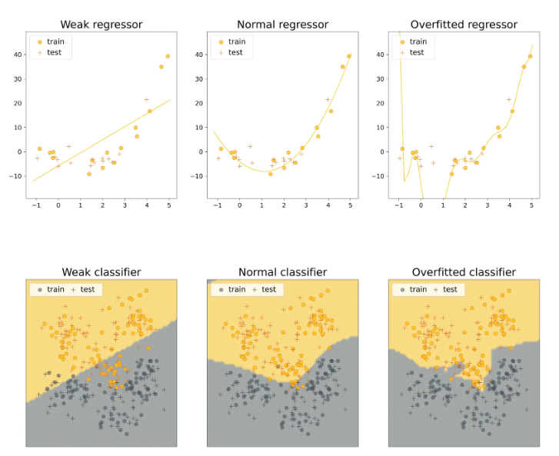
Переобучение и недообучение

Slide 12
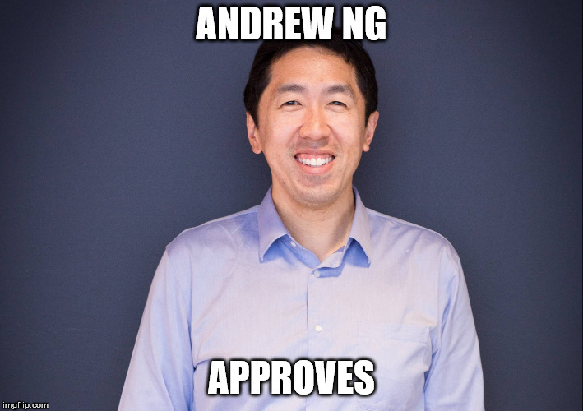
Machine Learning Flow
train
val
test
Ошибка на train
большая
Более мощную модель
Больше ресурсов для тренировки
Другой подход
маленькая
Nuts and Bolts of Applying
Deep Learning
большая
Больше данных
Больше регуляризации
Другой подход
Ошибка на val
маленькая
Ошибка на test
Отличаются train и test
Больше данных, таких как test
большая
маленькая

Slide 13
Источники
http://getsomemath.ru/subtopic/machine_learning
https://education.yandex.ru/handbook/ml
https://en.wikipedia.org/wiki/Precision_and_recall
https://dlcourse.ai/

